Slide 1


Slide 2
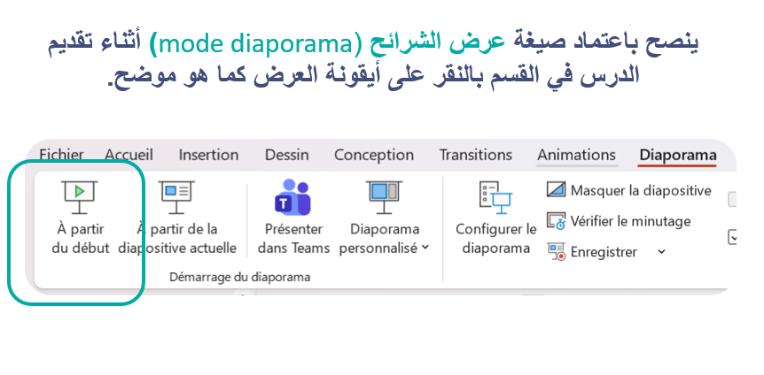

Slide 3






تعيين تلميذ(ة) للإجابة
توجيهات و شرح التعليمات
عرض فيديو
المرور بين الصفوف للمساعدة و تصحيح الإنجازات
عمل في ثنائيات
نهاية الشريط، المرور إلى الشريحة الموالية.

Slide 4

تنظيم حصص الأسبوع
اليوم 4 -
اليوم1 -
استماع وتحدث
قراءة : حرف الراء مع التنوين
رسم الحرف مع التنوين – نقل كلمات
معجم
استماع وتحدث
قراءة : حرف الميم مع الحركات القصيرة والطويلة
خط : رسم الحرف مع الحركات القصيرة والطويلة
اليوم 5 -
اليوم2 -
استماع وتحدث
قراءة : دمج
إملاء
استماع وتحدث
قراءة : حرف الميم مع التنوين
خط : رسم الحرف مع التنوين
اليوم 6 -
اليوم 3 -
استماع وتحدث
قراءة :أراجع ما تعلمته
إنتاج كتابي
استماع وتحدث
قراءة : حرف الراء مع الحركات القصيرة والطويلة
خط : رسم الحرف مع الحركات القصيرة والطويلة
Révision
Lecture offerte

Slide 5







هيكلة حصة اليوم
-01افتتاح الحصة
الترحيب وتدبير السلوك
أنشطة اعتيادية: لوحة المقاطع
كلمات بصرية: هذا – هذه – أسماء التلاميذ.
-03استماع وتحدث
تعرف واستثمار الأساليب والأفعال الكلامية: أساليب التحية وتقديم النفس (أقدم نفسي) –حصة التشخيص-
-03قراءة / كتابة
قراءة حرف الراء مع التنوين.
رسم الحرف مع التنوين- نقل كلمات.

Slide 6

عند نهاية الحصة
على الأقل 80% من المتعلمين سيكونون قادرين على:
تعرف واستثمار الأساليب والأفعال الكلامية: أساليب التحية وتقديم النفس –حصة التشخيص- ؛
قراءة حرف الراء مع التنوين؛
رسم حرف الراء مع التنوين ونقل كلمات.

Slide 7

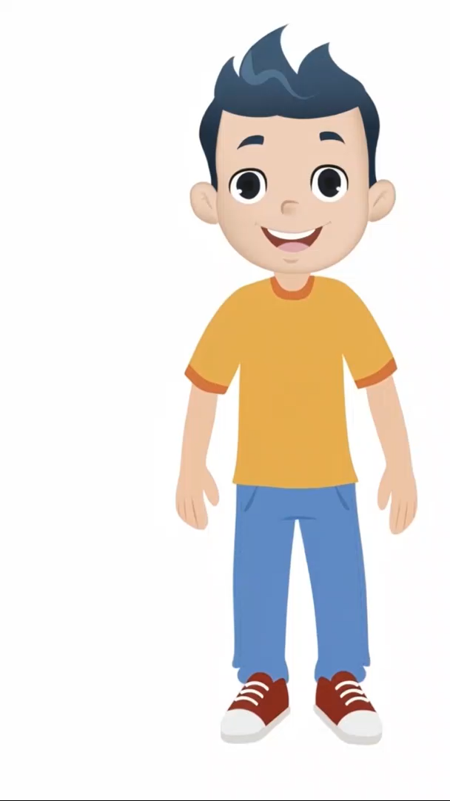
مرحبا بكم ، سننطلق في حصة اللغة العربية.
اختــتام الحــصة
قراءة/ كتابة
استـماع وتحدث
افتتاح الحصة

Slide 8



قبل أن نبدأ حصة اليوم سأخبركم عن شروط الحصول على نجمة التميز.
اختــتام الحــصة
قراءة/ كتابة
استـماع وتحدث
افتتاح الحصة
أُنْصِتُ وأَنْتَبِهُ جَيِّداً للدَّرْسِ.
دونَ أَنْ أَقِفَ، أَرْفَعُ أُصْبُعي لِلْإجابَةِ.

Slide 9

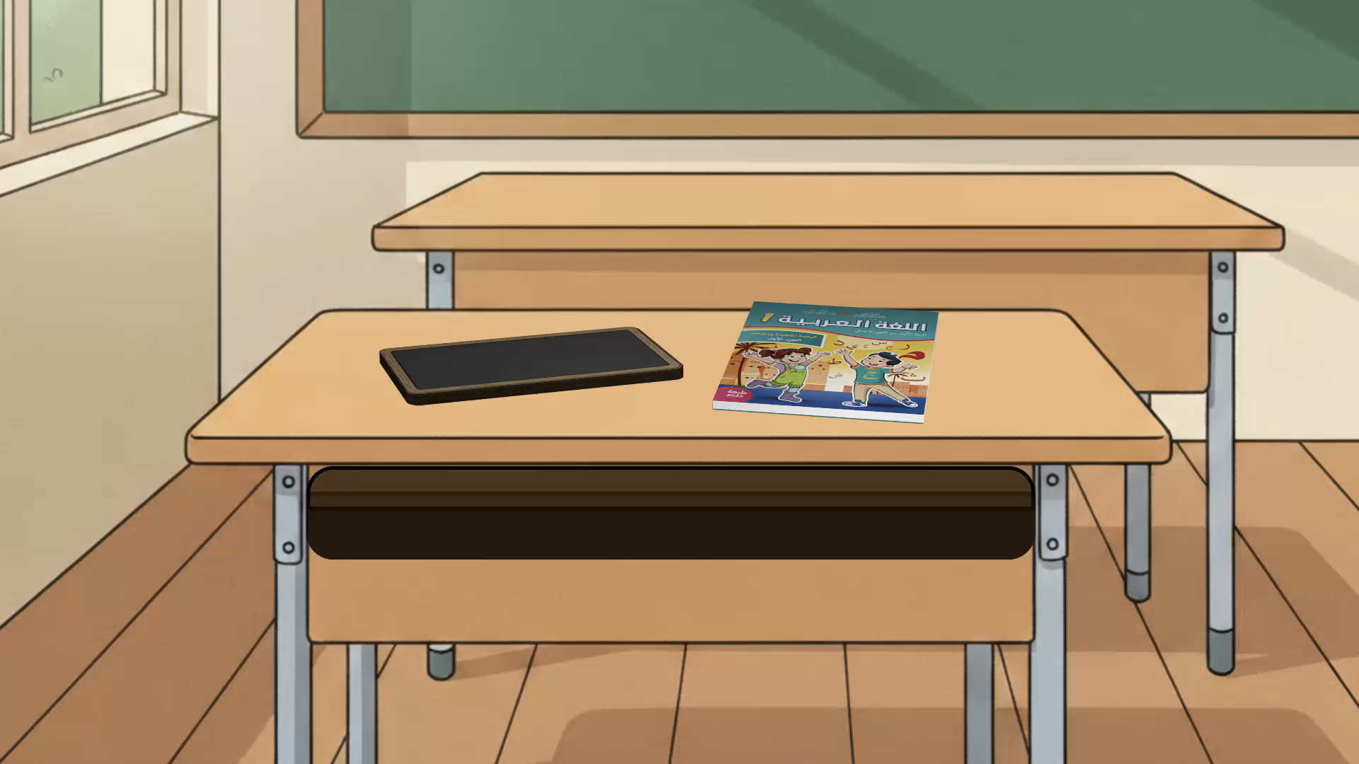
ضعوا اللوحة والكراسة في القمطر.
اختــتام الحــصة
قراءة/ كتابة
استـماع وتحدث
افتتاح الحصة

Slide 10

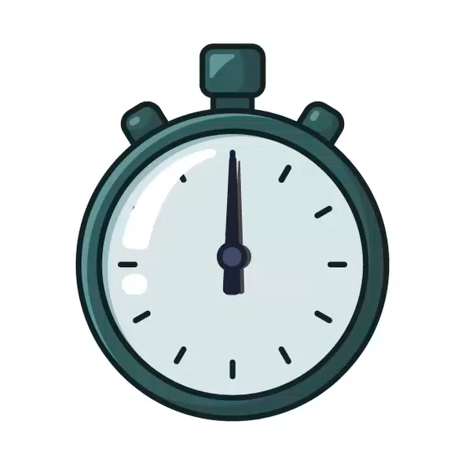
من يمر لقراءة لوحة المقاطع ؟ (خاص بالفئة د)
اختــتام الحــصة
قراءة/ كتابة
استـماع وتحدث
افتتاح الحصة

Slide 11
نقرأ معا.
اختــتام الحــصة
قراءة/ كتابة
استـماع وتحدث
افتتاح الحصة
...
هذِهِ
هذا
...
...
...

Slide 12


استماع وتحدث
2
استماع وتحدث
تعرف واستثمار الأساليب والأفعال الكلامية: أساليب التحية وتقديم النفس (أقدم نفسي) –حصة التشخيص-

Slide 13


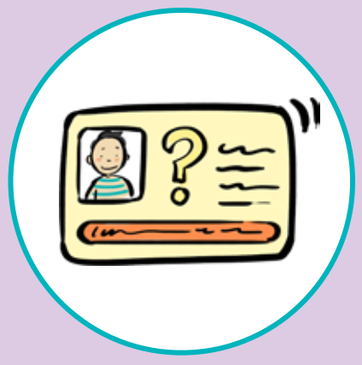
في الحصص السابقة تعلمنا كيف نلقي التحية ونقدم أنفسنا. من يذكرنا؟
اختــتام الحــصة
قراءة/ كتابة
استـماع وتحدث
افتتاح الحصة

Slide 14
اليوم ستقومون بتشخيص الحوار كي يقدم كل واحد منكم نفسه للآخرين. أنصتوا جيدا.
اختــتام الحــصة
قراءة/ كتابة
استـماع وتحدث
افتتاح الحصة

Slide 15
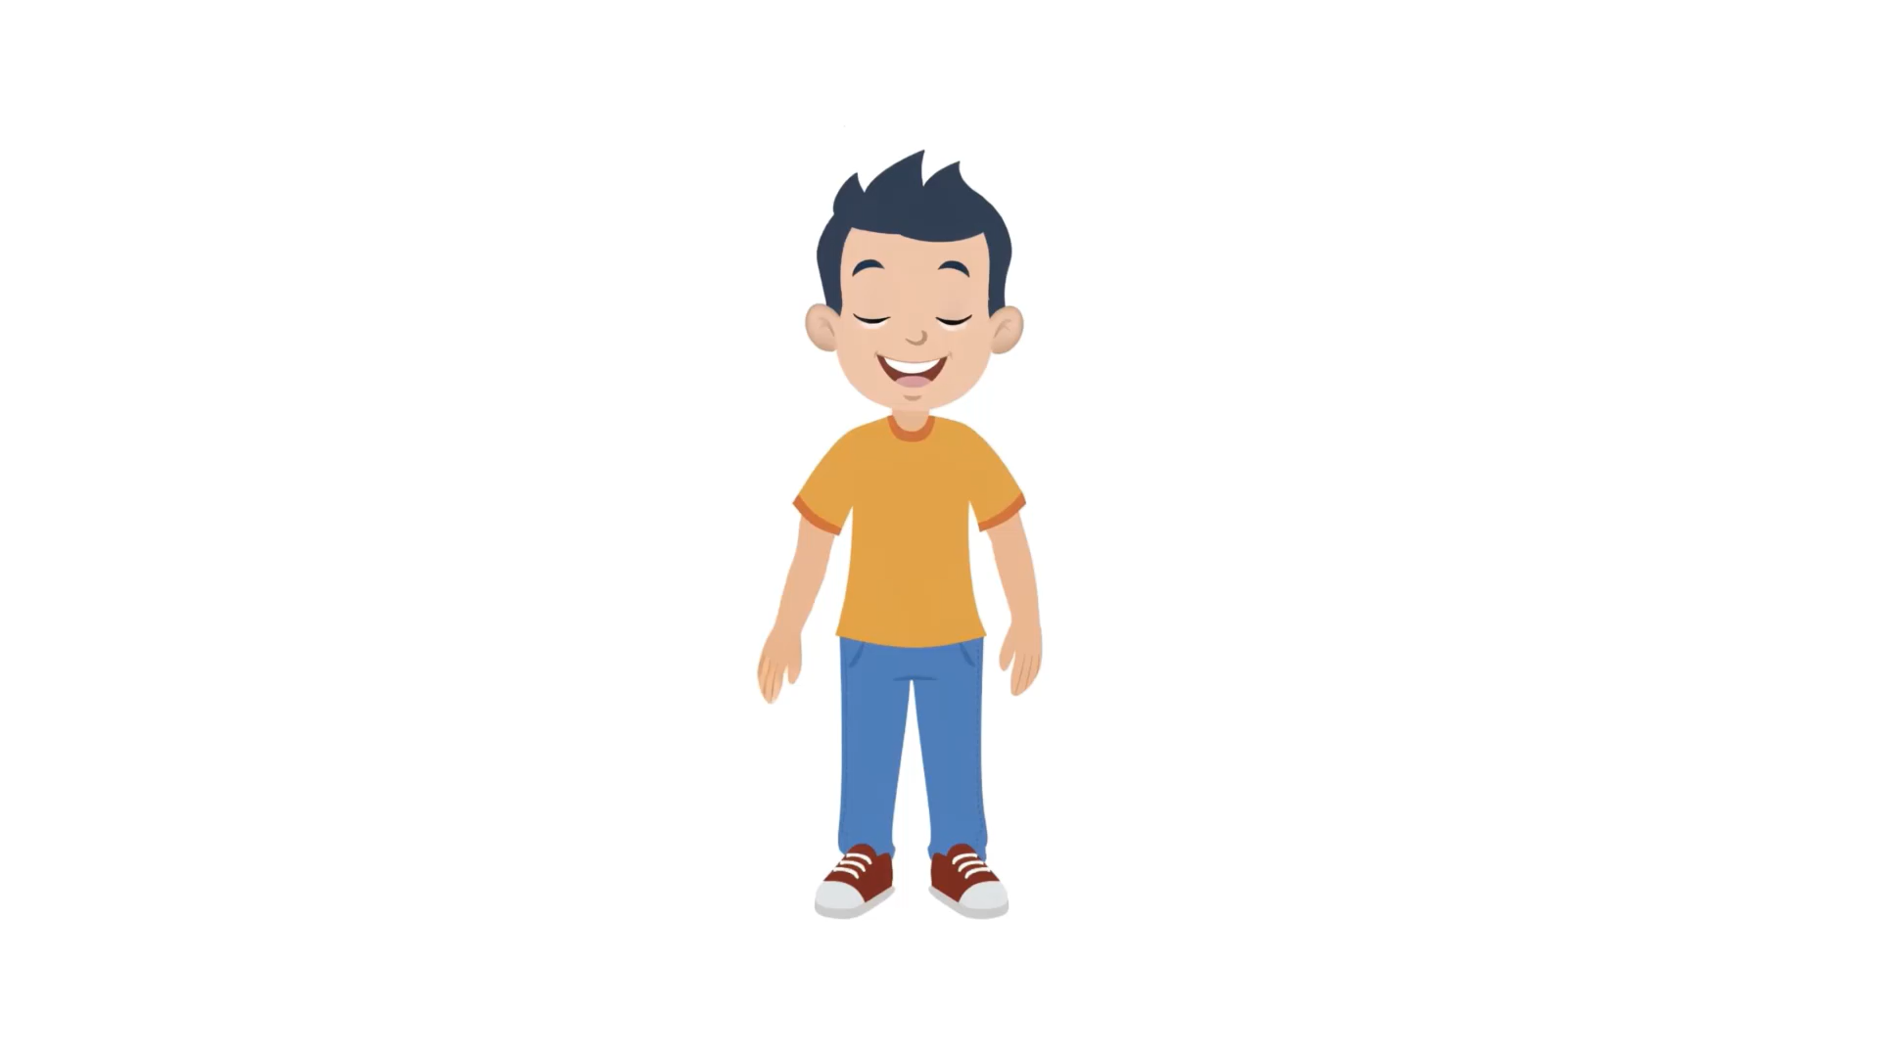
تشغيل الحوار
اختــتام الحــصة
قراءة/ كتابة
استـماع وتحدث
افتتاح الحصة

Slide 16
اختــتام الحــصة
قراءة/ كتابة
استـماع وتحدث
افتتاح الحصة
ماذا نقول لإلقاء التحية؟

Slide 17
اختــتام الحــصة
قراءة/ كتابة
استـماع وتحدث
افتتاح الحصة
إذا أردنا أن نسأل عن اسم أحد ماذا نقول؟

Slide 18
اختــتام الحــصة
قراءة/ كتابة
استـماع وتحدث
افتتاح الحصة
كيف أرد على من يقول لي : مرحبا، ما اسمك؟

Slide 19
اختــتام الحــصة
قراءة/ كتابة
استـماع وتحدث
افتتاح الحصة
إذا أردنا أن نعرف سن أحد ماذا نقول؟

Slide 20
اختــتام الحــصة
قراءة/ كتابة
استـماع وتحدث
افتتاح الحصة
ماذا أقول لأجيب عن سؤال: كم سنك؟

Slide 21
اختــتام الحــصة
قراءة/ كتابة
استـماع وتحدث
افتتاح الحصة
الآن دوركم. في ثنائيات. ستمرون إلى السبورة لتشخيص الحوار. انتبهوا كل واحد منكم يذكر اسمه وسنه الحقيقين.

Slide 22

وقت النجمة الآن. الفائز بنجمة الاستماع هو (هي) صديقكم (صديقتكم)............. صفقوا له (لها).
اختــتام الحــصة
قراءة/ كتابة
استـماع وتحدث
افتتاح الحصة

Slide 23


استراحة قصيرة قبل أن نواصل. قفوا، سنردد النشيد
اختــتام الحــصة
قراءة/ كتابة
استـماع وتحدث
افتتاح الحصة

Slide 24

قراءة/ كتابة
3
قراءة / كتابة
تعرف حرف الراء وتمييزه وقراءته مع التنوين.
رسم الحرف مع التنوين ونقل كلمات.

Slide 25
اليوم سنتعلم أيضا كيف نقرأ ونكتب حرف الراء مع التنوين.
اختــتام الحــصة
قراءة/ كتابة
استـماع وتحدث
افتتاح الحصة
ر

Slide 26
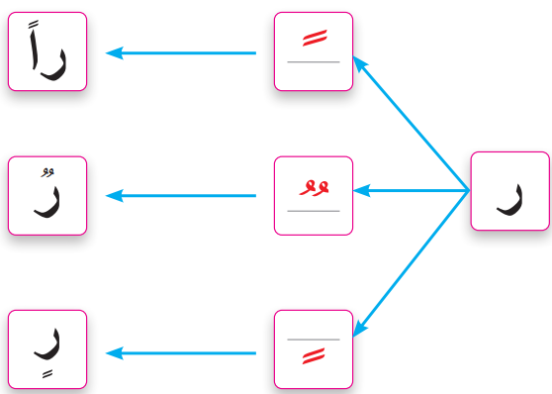
أنا أقرأ وأنتم ترددون بعدي
اختــتام الحــصة
قراءة/ كتابة
استـماع وتحدث
افتتاح الحصة

Slide 27

من يقرأ؟ سأعين أربعة منكم للقراءة.
اختــتام الحــصة
قراءة/ كتابة
استـماع وتحدث
افتتاح الحصة

Slide 28
من يقرأ؟ سأعين أربعة منكم للقراءة
اختــتام الحــصة
قراءة/ كتابة
استـماع وتحدث
افتتاح الحصة
رࣱ
رٍ
ـرࣱ
راً
راً
ـرࣱ
ـرٍ
ـراً

Slide 29

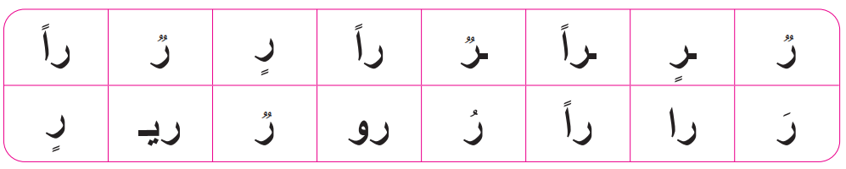
من يقرأ. سأعين أربعة منكم للقراءة.
اختــتام الحــصة
قراءة/ كتابة
استـماع وتحدث
افتتاح الحصة

Slide 30
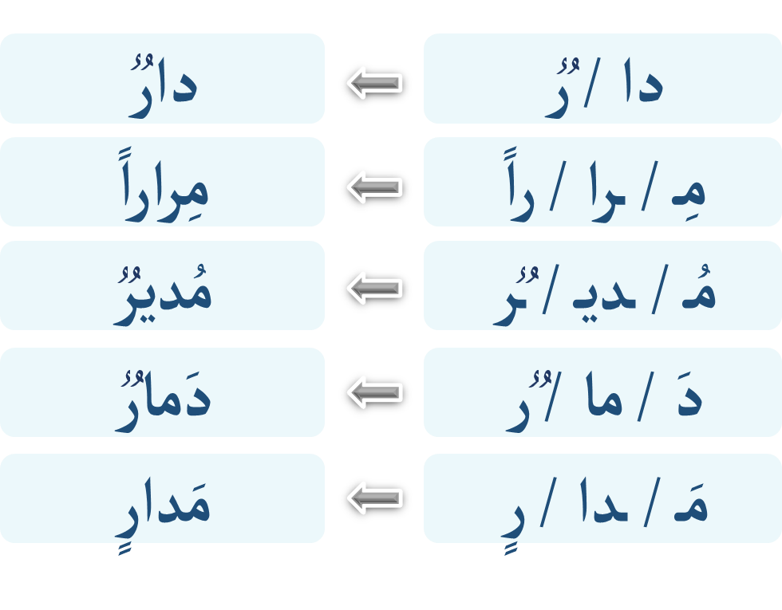
أقرأ.
اختــتام الحــصة
قراءة/ كتابة
استـماع وتحدث
افتتاح الحصة

Slide 31
من يقرأ؟ سأعين أربعة منكم للقراءة.
اختــتام الحــصة
قراءة/ كتابة
استـماع وتحدث
افتتاح الحصة

Slide 32
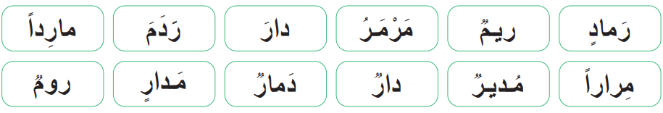
أقرأ.
اختــتام الحــصة
قراءة/ كتابة
استـماع وتحدث
افتتاح الحصة

Slide 33
من يقرأ؟ سأعين أربعة منكم للقراءة.
اختــتام الحــصة
قراءة/ كتابة
استـماع وتحدث
افتتاح الحصة

Slide 34
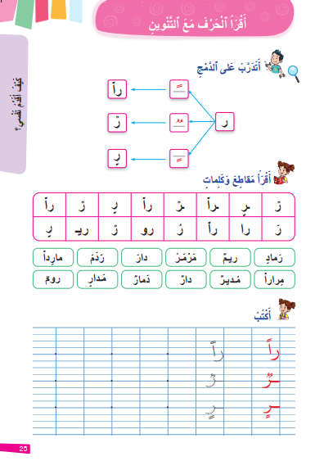
خذوا الكراسة الصفحة 25.
اختــتام الحــصة
قراءة/ كتابة
استـماع وتحدث
افتتاح الحصة

Slide 35

اقرؤوا مقاطع حرف الراء. قراءة هامسة يواكب الأستاذ قراءة المتعلمين. يقدم التغذية الراجعة المناسبة.
اختــتام الحــصة
قراءة/ كتابة
استـماع وتحدث
افتتاح الحصة

Slide 36
في ثنائيات – كل منكم يقرأ المقاطع لزميله
اختــتام الحــصة
قراءة/ كتابة
استـماع وتحدث
افتتاح الحصة

Slide 37
اقرؤوا الكلمات. قراءة هامسة يواكب الأستاذ قراءة المتعلمين. يقدم التغذية الراجعة المناسبة.
اختــتام الحــصة
قراءة/ كتابة
استـماع وتحدث
افتتاح الحصة

Slide 38
من يقوم ليقرأ الكلمات؟
اختــتام الحــصة
قراءة/ كتابة
استـماع وتحدث
افتتاح الحصة

Slide 39
وقت النجمة الآن. الفائز بنجمة المشاركة بهدوء هو (هي) صديقكم (صديقتكم)............. صفقوا له (لها).
اختــتام الحــصة
قراءة/ كتابة
استـماع وتحدث
افتتاح الحصة

Slide 40

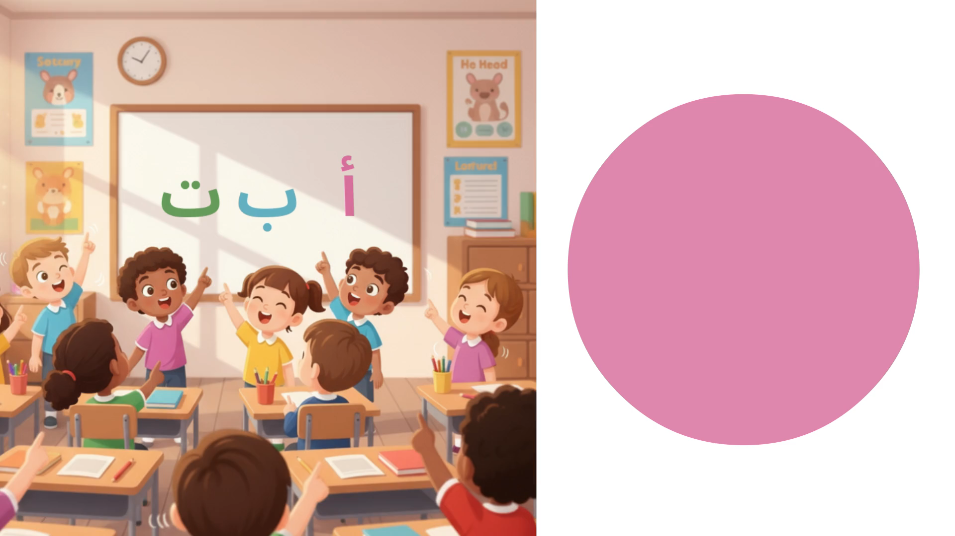
قفوا، سنردد أنشودة الحروف.
اختــتام الحــصة
قراءة/ كتابة
استـماع وتحدث
افتتاح الحصة

Slide 41
الآن سنتعلم كيف نكتب حرف الراء مع التنوين.
اختــتام الحــصة
قراءة/ كتابة
استـماع وتحدث
افتتاح الحصة
رٍ
رࣱ
راً

Slide 42
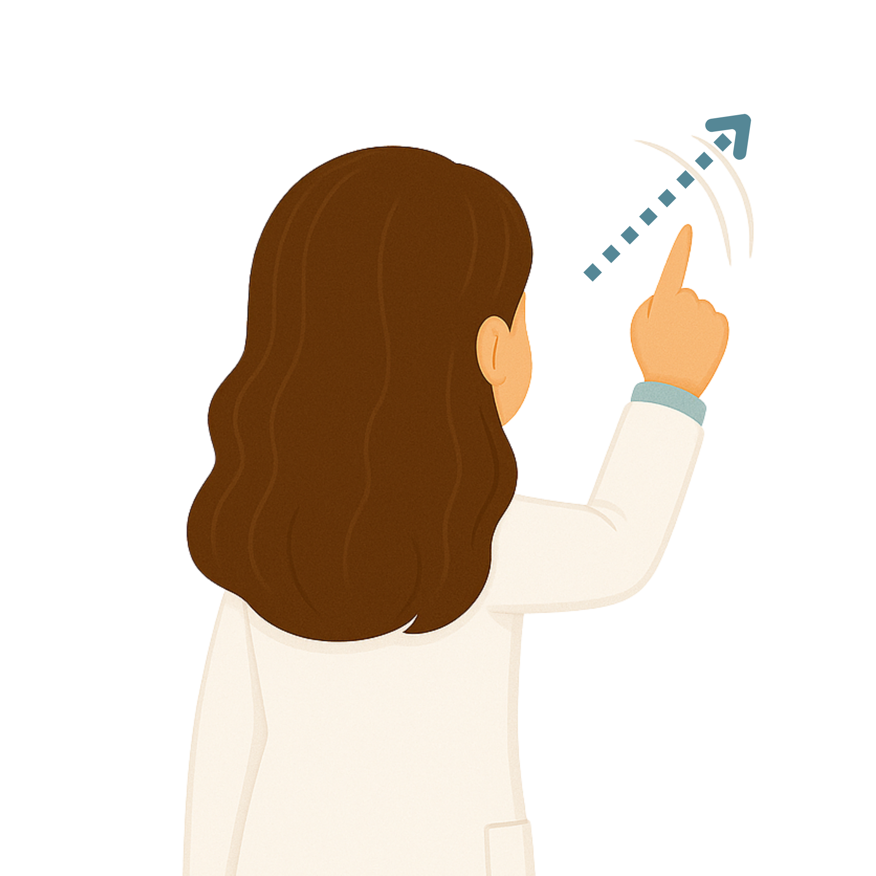
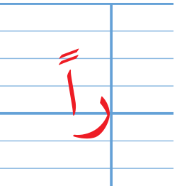
لاحظوا جيدا كيف سأكتب حرف الراء مع تنوين الفتح. على سبورة الكتابة.
اختــتام الحــصة
قراءة/ كتابة
استـماع وتحدث
افتتاح الحصة

Slide 43
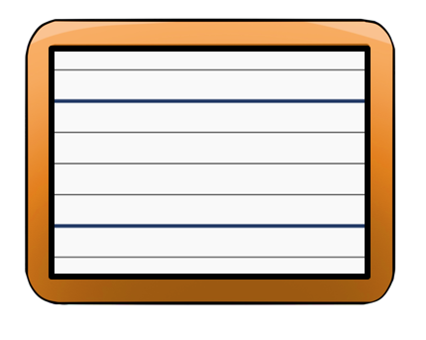
الآن دوركم، اكتبوا راً على الألواح.
اختــتام الحــصة
قراءة/ كتابة
استـماع وتحدث
افتتاح الحصة
راً

Slide 44
ارفعوا ألواحكم. صححوا.
اختــتام الحــصة
قراءة/ كتابة
استـماع وتحدث
افتتاح الحصة
راً

Slide 45
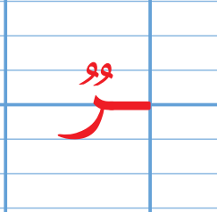
سأكتب الآن حرف الراء مع تنوين الضم.
اختــتام الحــصة
قراءة/ كتابة
استـماع وتحدث
افتتاح الحصة

Slide 46
الآن دوركم، اكتبوا رٌ على الألواح.
اختــتام الحــصة
قراءة/ كتابة
استـماع وتحدث
افتتاح الحصة
ــرࣱ

Slide 47
ارفعوا ألواحكم. صححوا.
اختــتام الحــصة
قراءة/ كتابة
استـماع وتحدث
افتتاح الحصة
ــرࣱ

Slide 48
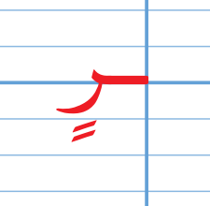
سأكتب الآن حرف الراء مع تنوين الكسر.
اختــتام الحــصة
قراءة/ كتابة
استـماع وتحدث
افتتاح الحصة

Slide 49
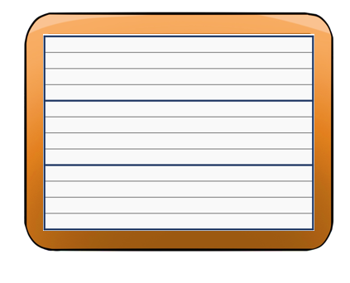
الآن دوركم، اكتبوا ـرٍ على الألواح.
اختــتام الحــصة
قراءة/ كتابة
استـماع وتحدث
افتتاح الحصة
ــرٍ

Slide 50
ارفعوا ألواحكم. صححوا.
اختــتام الحــصة
قراءة/ كتابة
استـماع وتحدث
افتتاح الحصة
ــرٍ

Slide 51

الآن ستنقلون كلمات تتضمن حرف الراء. أبدأ أنا أولا.
اختــتام الحــصة
قراءة/ كتابة
استـماع وتحدث
افتتاح الحصة

Slide 52
أقرأ الكلمة التي سأنقلها: مَدارٌ
اختــتام الحــصة
قراءة/ كتابة
استـماع وتحدث
افتتاح الحصة

Slide 53
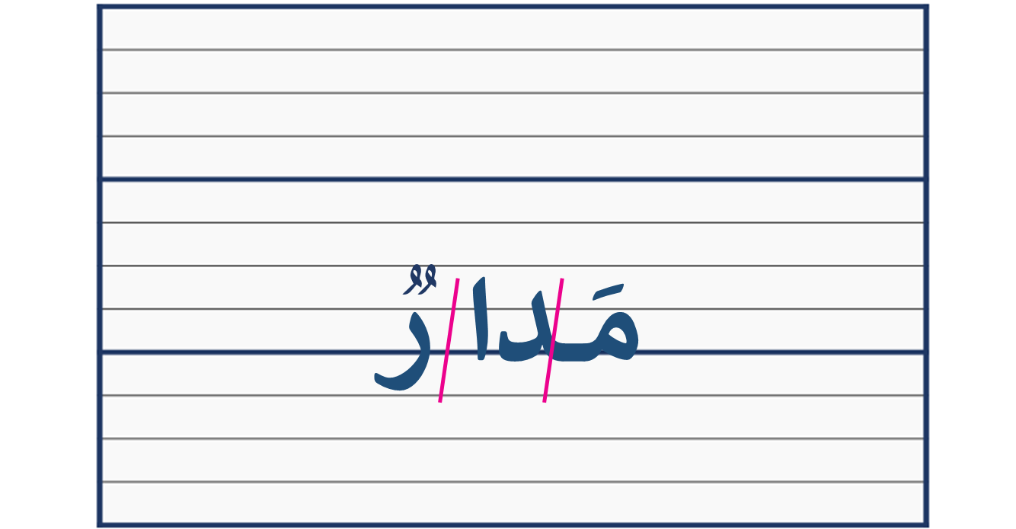
ألاحظ أن الكلمة تتكون من 3 مقاطع: "مَـ" - "دا" - "رٌ"
اختــتام الحــصة
قراءة/ كتابة
استـماع وتحدث
افتتاح الحصة

Slide 54
سأنقل الكلمة على سبورة الكتابة. انتبهوا جيدا.
اختــتام الحــصة
قراءة/ كتابة
استـماع وتحدث
افتتاح الحصة

Slide 55
الآن دوركم. انقلوا كلمة مدارٌ على الألواح
اختــتام الحــصة
قراءة/ كتابة
استـماع وتحدث
افتتاح الحصة

Slide 56
ارفعوا ألواحكم. صححوا.
اختــتام الحــصة
قراءة/ كتابة
استـماع وتحدث
افتتاح الحصة

Slide 57
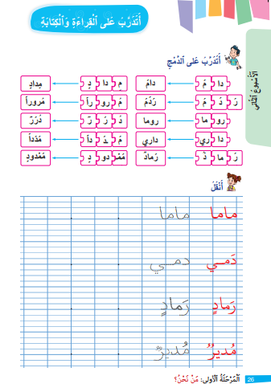
خذوا الكراسة الصفحة 26. نشاط النقل.
اختــتام الحــصة
قراءة/ كتابة
استـماع وتحدث
افتتاح الحصة

Slide 58
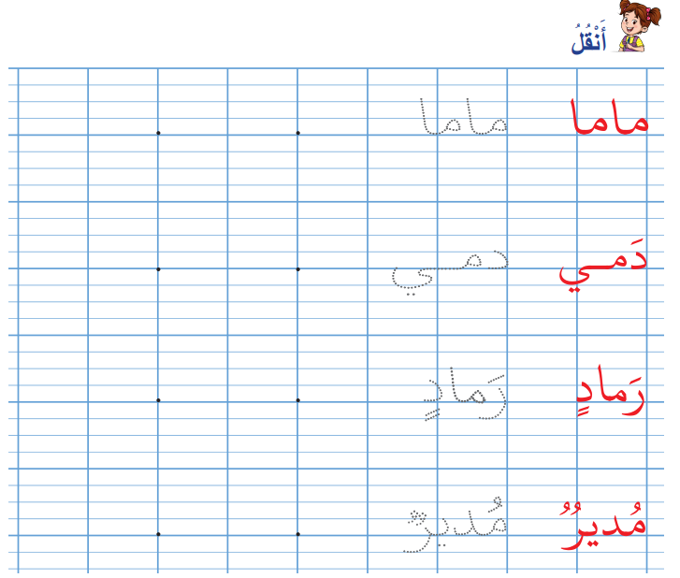
على الصفحة 26، انقلوا كل كلمة مرة واحدة.
اختــتام الحــصة
قراءة/ كتابة
استـماع وتحدث
افتتاح الحصة

Slide 59
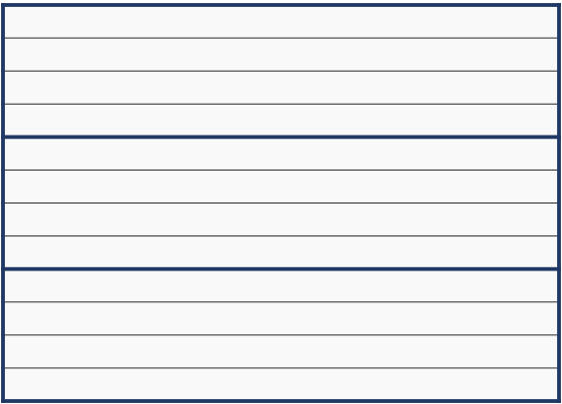

الآن خذوا دفاتر الكتابة: انقلوا كلمة مديرٌ
اختــتام الحــصة
قراءة/ كتابة
استـماع وتحدث
افتتاح الحصة

Slide 60
وقت النجمة الآن. الفائز بنجمة المشاركة بهدوء : ....
اختــتام الحــصة
قراءة/ كتابة
استـماع وتحدث
معــــــــــجم
افتتاح الحصة

Slide 61
اختتام الحصة
4
اختتام الحصة
ماذا تعلمتم اليوم؟
واجباتكم المنزلية.

Slide 62
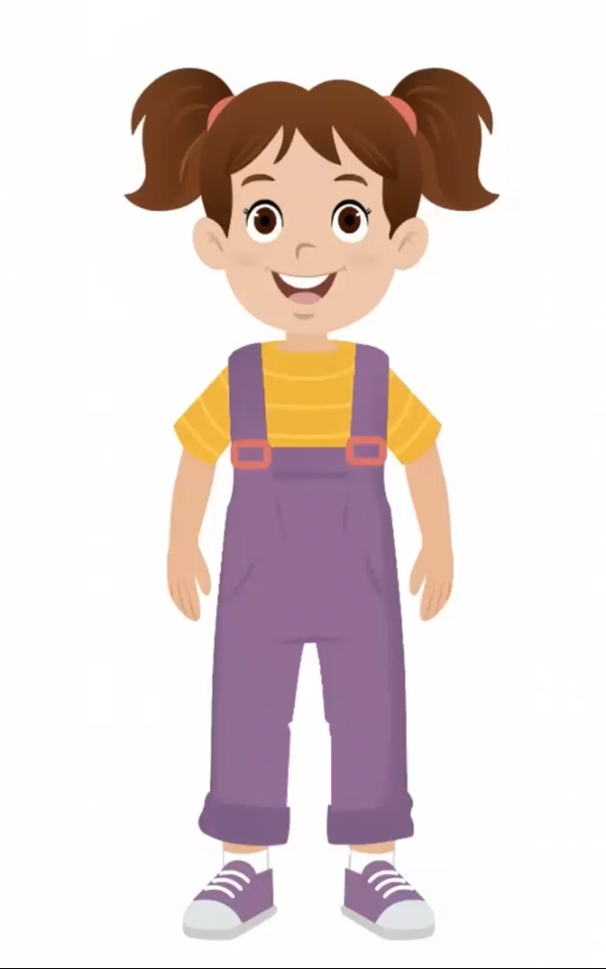
تعلمنا اليوم كيف نقدم أنفسنا. من منكم يقدم نفسه بذكر اسمه وسنه.
اختــتام الحــصة
قراءة/ كتابة
استـماع وتحدث
افتتاح الحصة

Slide 63
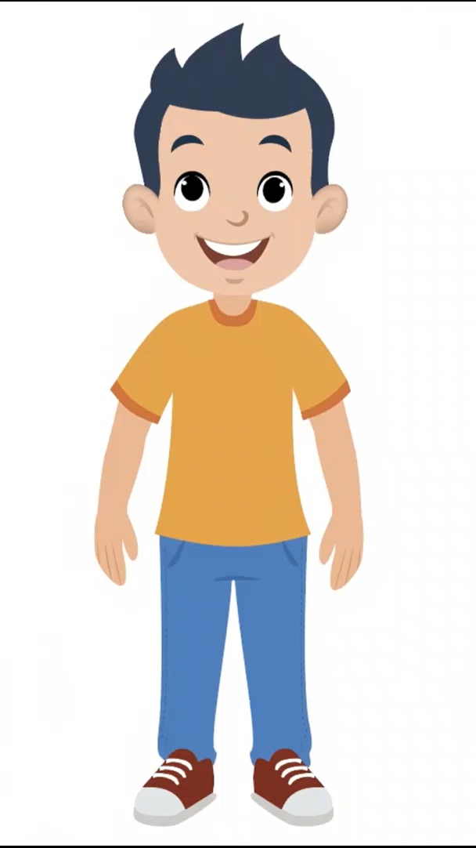
تعلمنا أيضا كيف نقرأ ونرسم حرف الراء مع التنوين. من يقرأ؟
اختــتام الحــصة
قراءة/ كتابة
استـماع وتحدث
افتتاح الحصة
رٍ رࣱ راً

Slide 64

في البيت، أتدرب على الدمج و أعيد قراءة مقاطع وكلمات حرف الراء على كراستي ص 25.
اختــتام الحــصة
قراءة/ كتابة
استـماع وتحدث
افتتاح الحصة

Slide 65
في البيت أكتب أيضا حرف الراء مع التنوين على الكراسة ص 25.
اختــتام الحــصة
قراءة/ كتابة
استـماع وتحدث
افتتاح الحصة

Slide 66


إلى الحصة القادمة

Slide 67

بناء على إنجازات المتعلمين خلال الممارسة المستقلة
ما تقديرك لنسبة التحكم في هدف الدرس؟
تسجل النسبة على صفحة اليوم من مذكرة الأستاذ.

